Slide 1
E dopo l’ENE ?
June 10th 2014

Slide 2
Che resta da fare
  L’altra grandezza rilevante per le prestazioni di un calorimetro (segnatamente a bassa energia) e’ il numero di fotoelettroni che sono disponibili al fotocatodo.
  A parte la misura del numero di fotoelettroni che andrebbe comunque effettuata a mezzo test-beam /cosmici /impulsatore di luce, e’ importante capire quanto questa grandezza incide sulle prestazioni del calorimetro.
  Per fare questa valutazione mi sono rifatto alla presentazione di Chris allo scorso B2GM di Febbraio.

Slide 3
Questo e’ il risultato di Febbraio da Chris

Slide 4
Ed in funzione del pile-up

Slide 5
Risoluzione per un fotone da 100 MeV
Nel caso della trasparenza precedente, si parte da un numero di primari pari a 155/MeV al fotocatodo ( o 75): tale numero e’ grande abbastanza da risultare poco rilevante per la risoluzione complessiva; tuttavia gia’ a 50 p.e./MeV si incominciano ad avere peggioramenti visibili.
Se si riscala il numero di primari con l’area del fotorivelatore troviamo che per un LAApd il numero di primari diventa 155/11 ( o 75/11).
Un tentativo di rescaling sulla risoluzione darebbe un contributo del termine stocastico abbastanza rilevante: otterremmo con due rivelatori (LAApd) una risoluzione dell’ordine del 7-8% invece di ~ 4.5%.
Nel caso dei rivelatori piu’ piccoli (4 excelitas), ancora scalando con l’area arriveremmo al 10-11%.

Slide 6
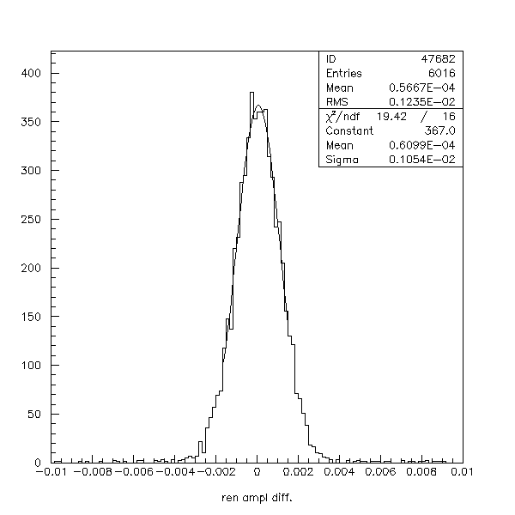
Qualche misura (molto preliminare)
Questa e’ la differenza per
un cosmico tra le risposte
di due LAApd (rinormal.)
Il quadrato del rapporto tra
la (comune) ampiezza e la
σ/sqrt(2) di questa curva da
una misura del numero di
primari visti da un rivelatore

Slide 7
Conclusioni
La misura del numero dei primari al catodo e’, in linea di principio, uno degli ingredienti principali per dimostrare la utilizzabilita’ della lettura dei cristalli di CsI con APD.
Quanto peggiorerebbe la risoluzione a bassa energia nel caso della lettura con APD dovra’ essere misurato con test-beam e/o con metodi alternativi.
Se gli ultimi risultati delle simulazioni di Chris fossero confermati e si lavorasse con i vecchi cristalli , il termine di pile-up dominerebbe e la risoluzione a 100 MeV sarebbe comunque dell’ordine del 10%.

